Slide 1
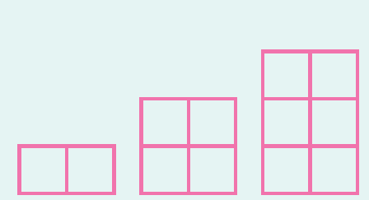
2 - Addition, soustraction et multiplication
Algèbre
1 On a réalisé deux pesées, comme on peut le voir sur les deux schémas ci-dessous.
Quel est le poids d’une étoile ? Quel est le poids d’un carré ?
2 Voici le début d’un motif évolutif :
Dessiner les deux étapes suivantes.

